Slide 1

Разработка информационной системы автоматизации учета и оценки преподавательского труда
Руководитель:
Зяблицева О.В.
Исполнитель:
ст. гр. И-112 Горшкова Н.А.

Slide 2
Разработка информационной системы учета и оценки преподавательского труда
Цель – автоматизировать работу учебного заведения по учету оценке преподавателей по всем видам учебной деятельности.
Основные задачи:
1) Анализ процесса учета преподавательской деятельности
2) Анализ существующих систем учета
3) Формализация и алгоритмизация решения
4) Анализ особенностей и выбор средств реализации
5) Реализация системы средствами Delphi 7 и MySQL
1

Slide 3
Анализ процесса учета преподавательской деятельности
Инициатор - Проректор по Научной работе
Традиционный процесс включает в себя:
Хранение информации в бумажном виде
Ручное формирование отчета
Ручное подведение итогов
Изменение после разработки системы:
 | Традиционный процесс | Работа в системе учета
Внесение информации | Вручную | Вручную
Формирование отчета | Ручной поиск данных, ручное формирование отчета | Автоматическое формирование отчета
Подведение итогов | Подсчет итогов вручную | Автоматический расчет
2

Slide 4
Анализ существующих решений
Критерий оценки | Модуль "Расчет нагрузки преподавателей" | Модуль "Мониторинг деятельности" | Программа собственного производства
Хранение организационной структуры ВУЗа | + | + | +
Учет деятельности преподавателя | + | + | +
Низкая стоимость решения | - | - | +
4

Slide 5
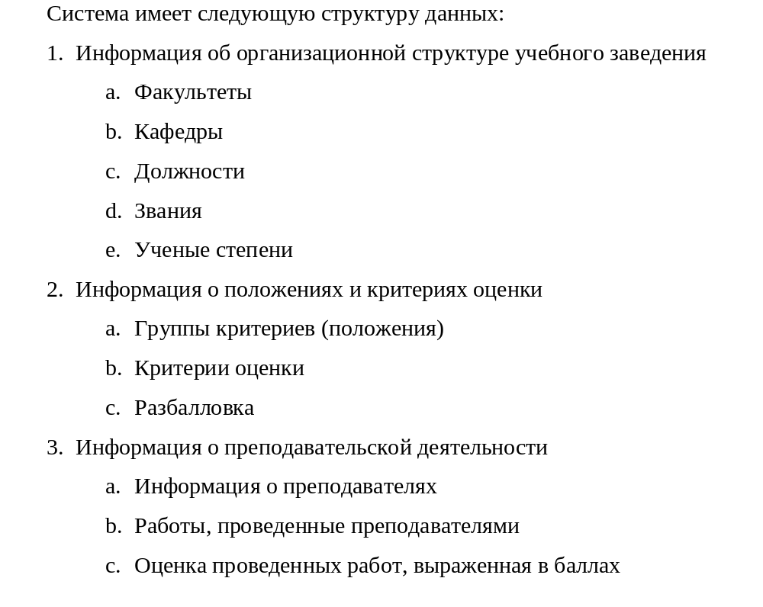
Структура данных
7

Slide 6
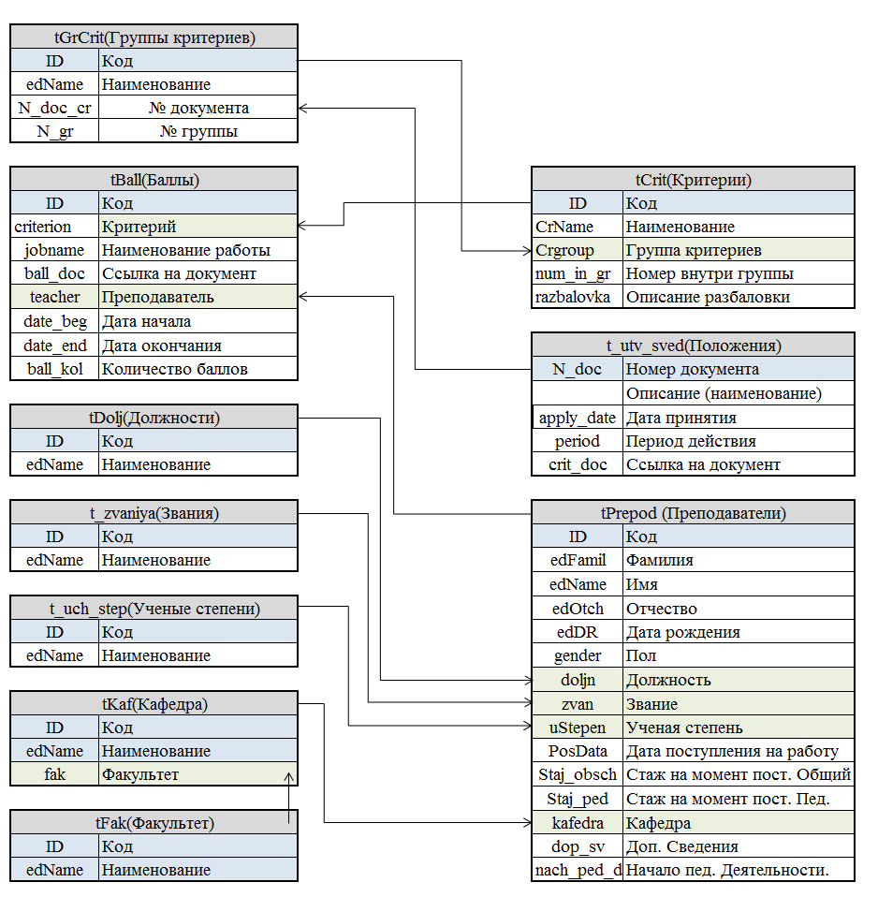
Информационная модель
8

Slide 7
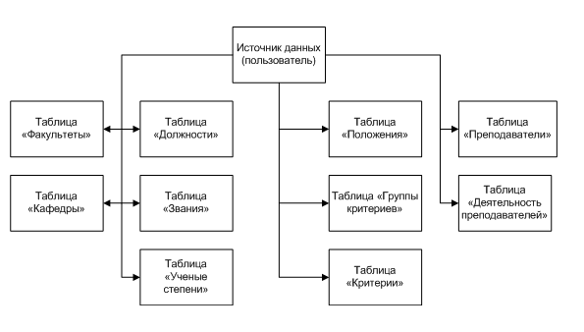
Схема потока информации в информационной системе
9

Slide 8
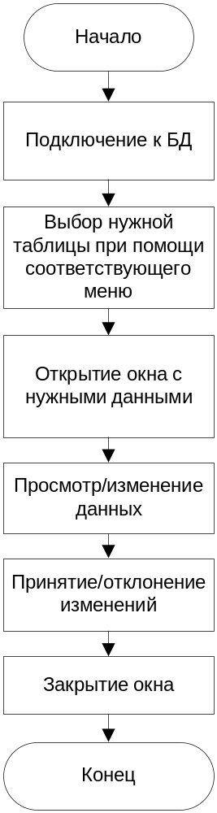
Алгоритм решения задачи
Укрупненный алгоритм работы системы
6

Slide 9
Средства реализации
Поскольку условия задачи не накладывают ограничений на выбор средств реализации, а также в КГТА нет поддерживаемого сервера БД, на котором можно было бы расположить базу, средства выбирались, исходя из удобства их использования.
База данных была создана для СУБД MySQL.
Приложение разработано в среде Borland Delphi 7 с использованием стандартных компонентов. Также были использованы компоненты библиотеки RxLib, а именно TDBDateEdit, так как стандартные компоненты на включают в себя средства работы с полями типа «дата».
Взаимодействие приложения с базой данных организовано при помощи компонентов TADOConnection и TADOTable. В качестве наборов данных выбраны компоненты TDataSource.
Отчет формируется программным путем с выводом в Excel
3

Slide 10
Особенности реализации
Реализация в виде MDI-интерфейса
Деление программы на разделы
Вывод отчета в формате Excel
Итог – наличие привычного для пользователя интерфейса и средств работы, совместимых с ОС Microsoft Windows
10

Slide 11
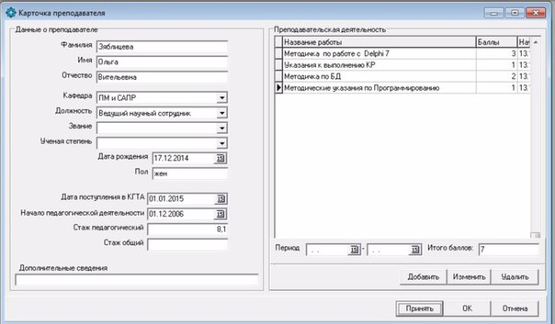
Интерфейс программы
Карточка преподавателя

Slide 12
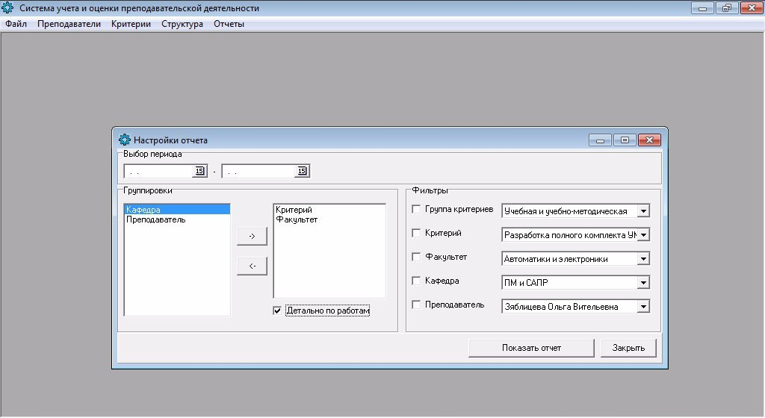
Интерфейс программы
Окно настройки отчета
11

Slide 13
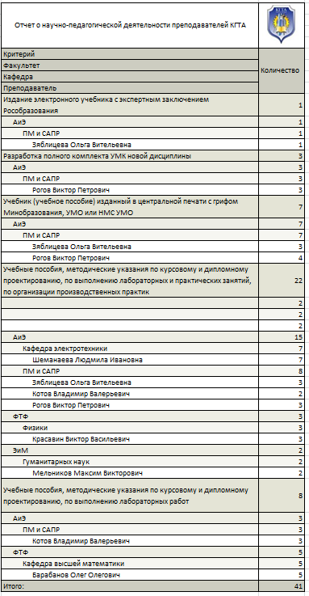
Интерфейс программы
Внешний вид отчета
11

Slide 14
Спасибо за внимание

